Slide 1

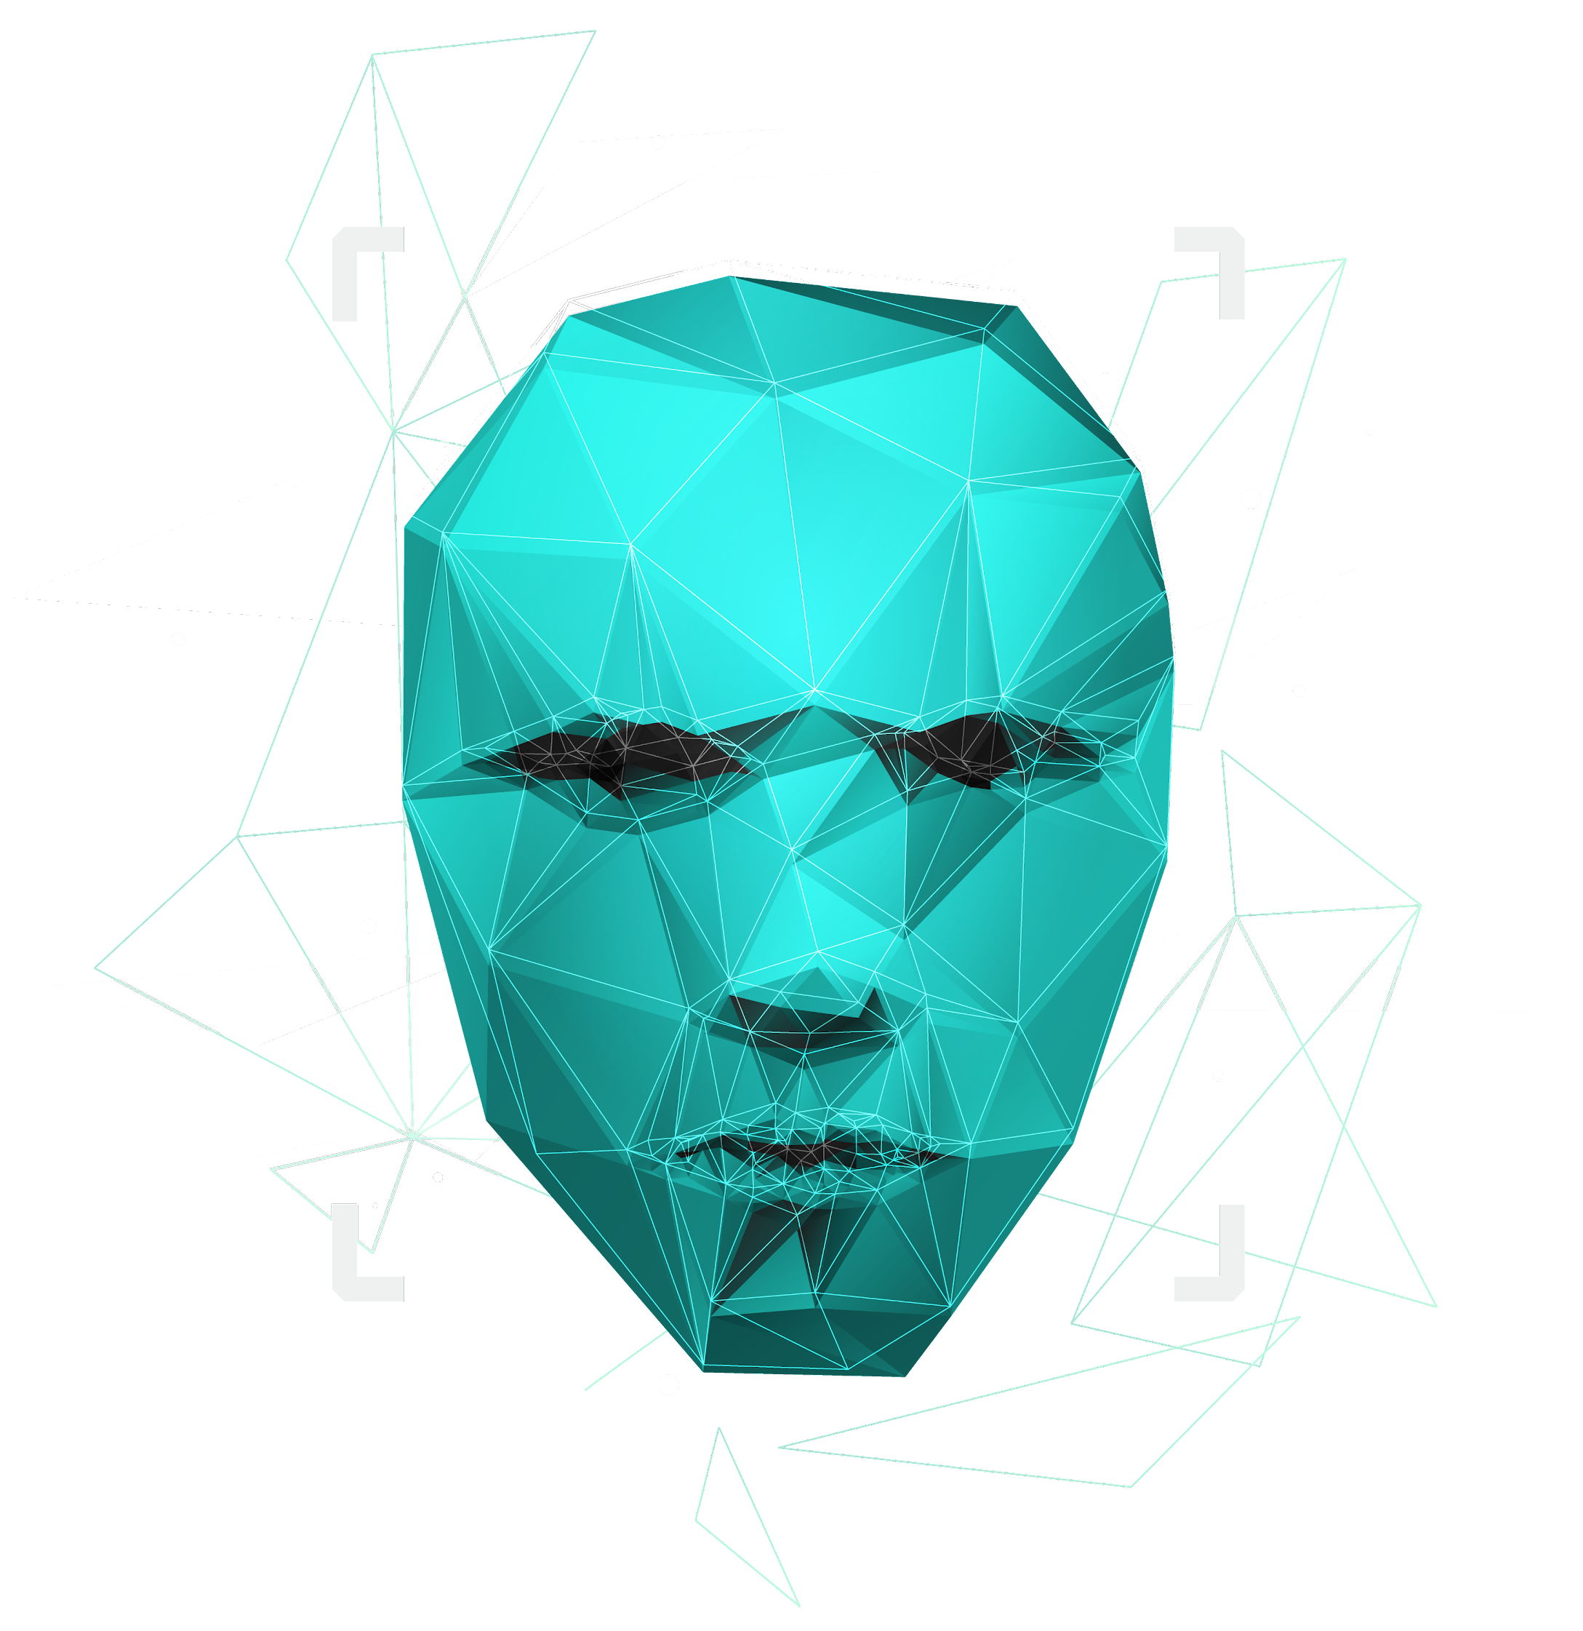
Neuralink
Veille technologieque

Slide 2

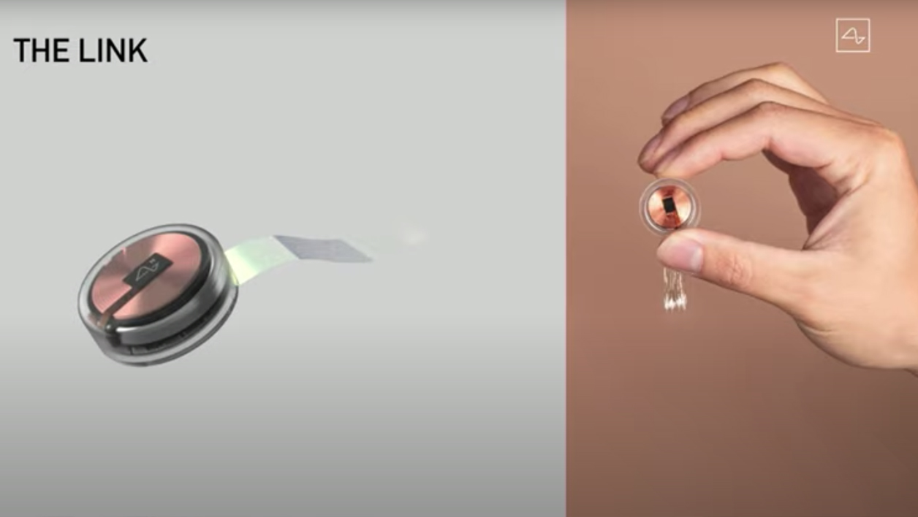
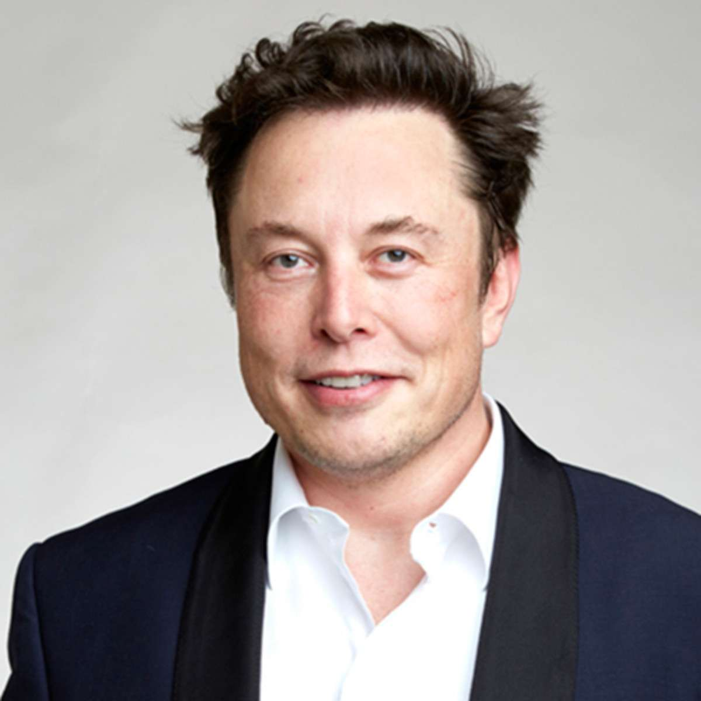
Neuralink qu'est-ce que c'est ?
-start-up en neurotechnologie
-cofondé par Elon Musk et l'équipe fondatrice en 2016

Slide 3

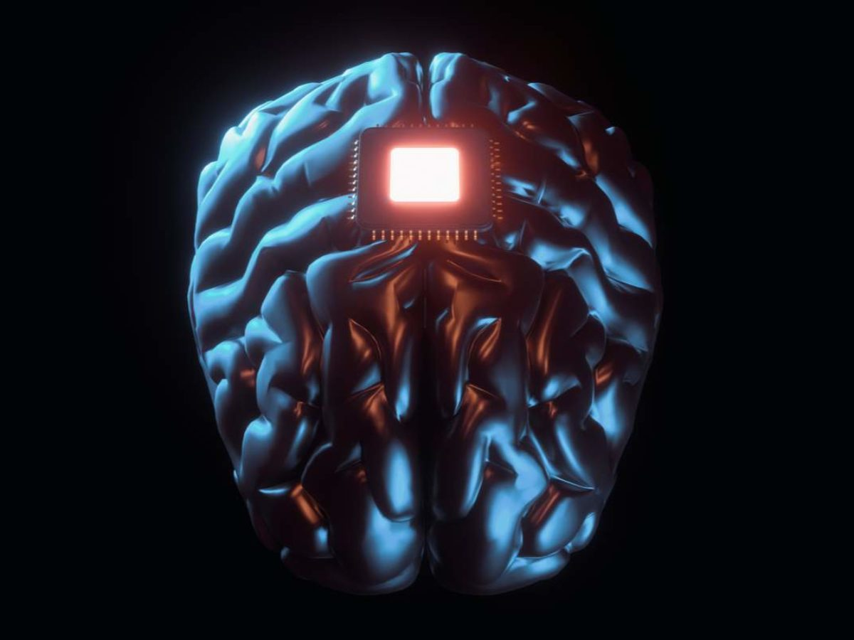
Quelle sera l'utilité de l'implant neuralink
maladies neurologiques
Chirurgie élective (non urgente)
En premier temps il
servira
Objectif à
long terme

Slide 4

Ou se situe l'implant ?
Neuralink
emplacement approximatif de la puce

Slide 5
205 millions de $
300
01
03
6 ans (2016)
3072
02
04
Neuralink en quelques chiffres ?
Fond levé
Nombre d’employées
Création de Neuralink
Nombre d'électrodes par formation

Slide 6
FIN

